Slide 1
Vývoj e-commerce systému napojeného na katalog TecDoc
Bc. Jakub Vatrt

Slide 2
Cieľ práce
Rešerš vybraných e-commerce systémov pre automotive segment
Analýza požiadavkov pre spoločnosť HartSlovakia s.r.o.
Návrh e-commerce systému s napojením na katalóg TecDoc
Implementácia systému
Vyhodnotenie výsledkov

Slide 3
HartSlovakia s.r.o.
Katalóg TecDoc
Veľkoobchodný predaj autodielov
5 pobočiek
Dodávanie dielov pre autoservisy, dielne...
Spolupráca s dodávateľmi v strednej Európe
Najväčšia databáza automobilových súčiastok
Cez 2 500 000 položiek
De Facto štandard v B2B s automobilovými dielmi

Slide 4
Súčasný stav
Skladový systém a eshop dodávaný spoločnosťou Nextis
Problémy s rýchlosťou, výpadkami
Riešenie na ASP.NET
Zastaraný vzhľad, neprehľadný
Chýbajúca responzivita
Chyby vo vyhľadávaní produktov

Slide 5
Rešerš možných riešení
Shopsys – cena odvýjajúca sa od obratu
Nextis nová verzia – uzavretý systém
Open source riešenia Woocommerce, Opencart – nedostatočná kapacita
Programovanie externou spoločnosťou – dôveryhodnosť
Programovanie interne v spoločnosť – časová a finančná náročnosť

Slide 6
Prehľad použitých technológií
Webserver Nginx
Jazyk PHP a framework Codeigniter
Databázový cluster Gallera – MariaDB
Framework HTML 5 Boilerplate + Bootstrap 3
jQuery a React.js

Slide 7
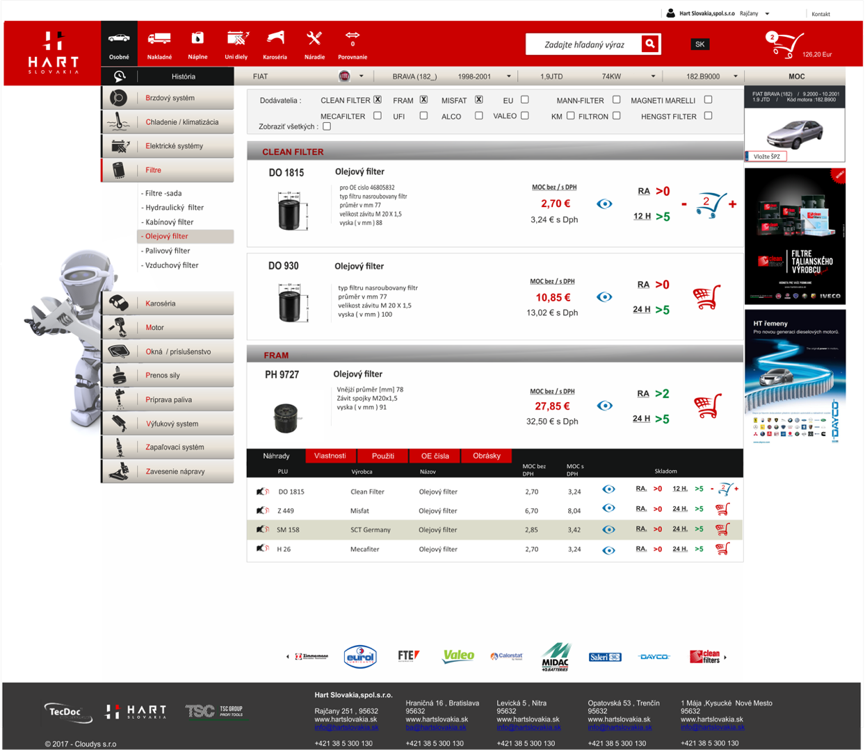

Slide 8
Implementácia a testovanie
Programovanie prostredníctvom IDE PhpStorm
Implementácia na Forpsi Cloud a lokálnych serveroch spoločnosti
Prebiehajúce interné testovanie
  Vyššia rýchlosť
  Rýchlejšie vyhľadávanie
  Prepojenie so skladovým systémom
Napájanie ďalších katalógov

Slide 9
Diskusia
Vytvorenie API
Zabezpečenie cez HTTPS
Bezpečnostný audit na pokročilé zabezpečenie
Vývoj mobilných aplikácií
Separátny vývoj View vrstvy cez frontendový framework

Slide 10
Ďakujem za pozornosť

